Slide 1
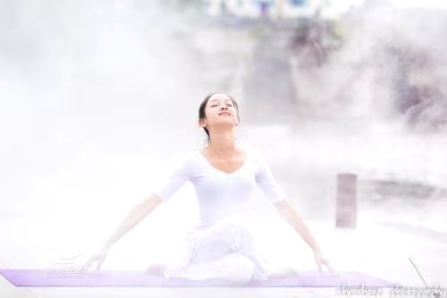
运动保健处方

Slide 2
保健课的意义
1、为什么开设保健课？
不同的身体状态，需要定制不同的运动方案
2、达成什么目标？
减轻病痛， 培养运动习惯，更好的适应生活和学习，增强幸福感。
3、医学生身心健康的重要性
树立榜样，理解患者。
4、让我们开启一段健身健心的旅程

Slide 3
自我评估
问题一：我喜欢身体的什么？喜欢自己哪些特质（比如：善良、乐观等），不喜欢什么？
问题二：当我缺乏运动时，会给我带来什么样的感受，包括身体和心理方面。将会对我的生活有哪些影响？

Slide 4
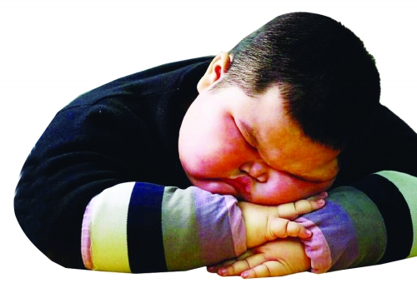
久坐少动的健康风险
脊柱问题
肥 胖

Slide 5
久坐少动的健康风险
被美国心脏协会确定为心血管危险因素，其危险度是吸烟、高血压、血脂异常的2倍。
机体功能降低
心脑血管疾病
2型糖尿病
结肠癌
骨质疏松症
焦虑和抑郁
血栓栓塞性脑卒中
高血压病
乳腺癌

Slide 6
久坐少动的现代生活方式，破坏了我们的本性，而且成为我们长期生存的最大威胁之一

Slide 7
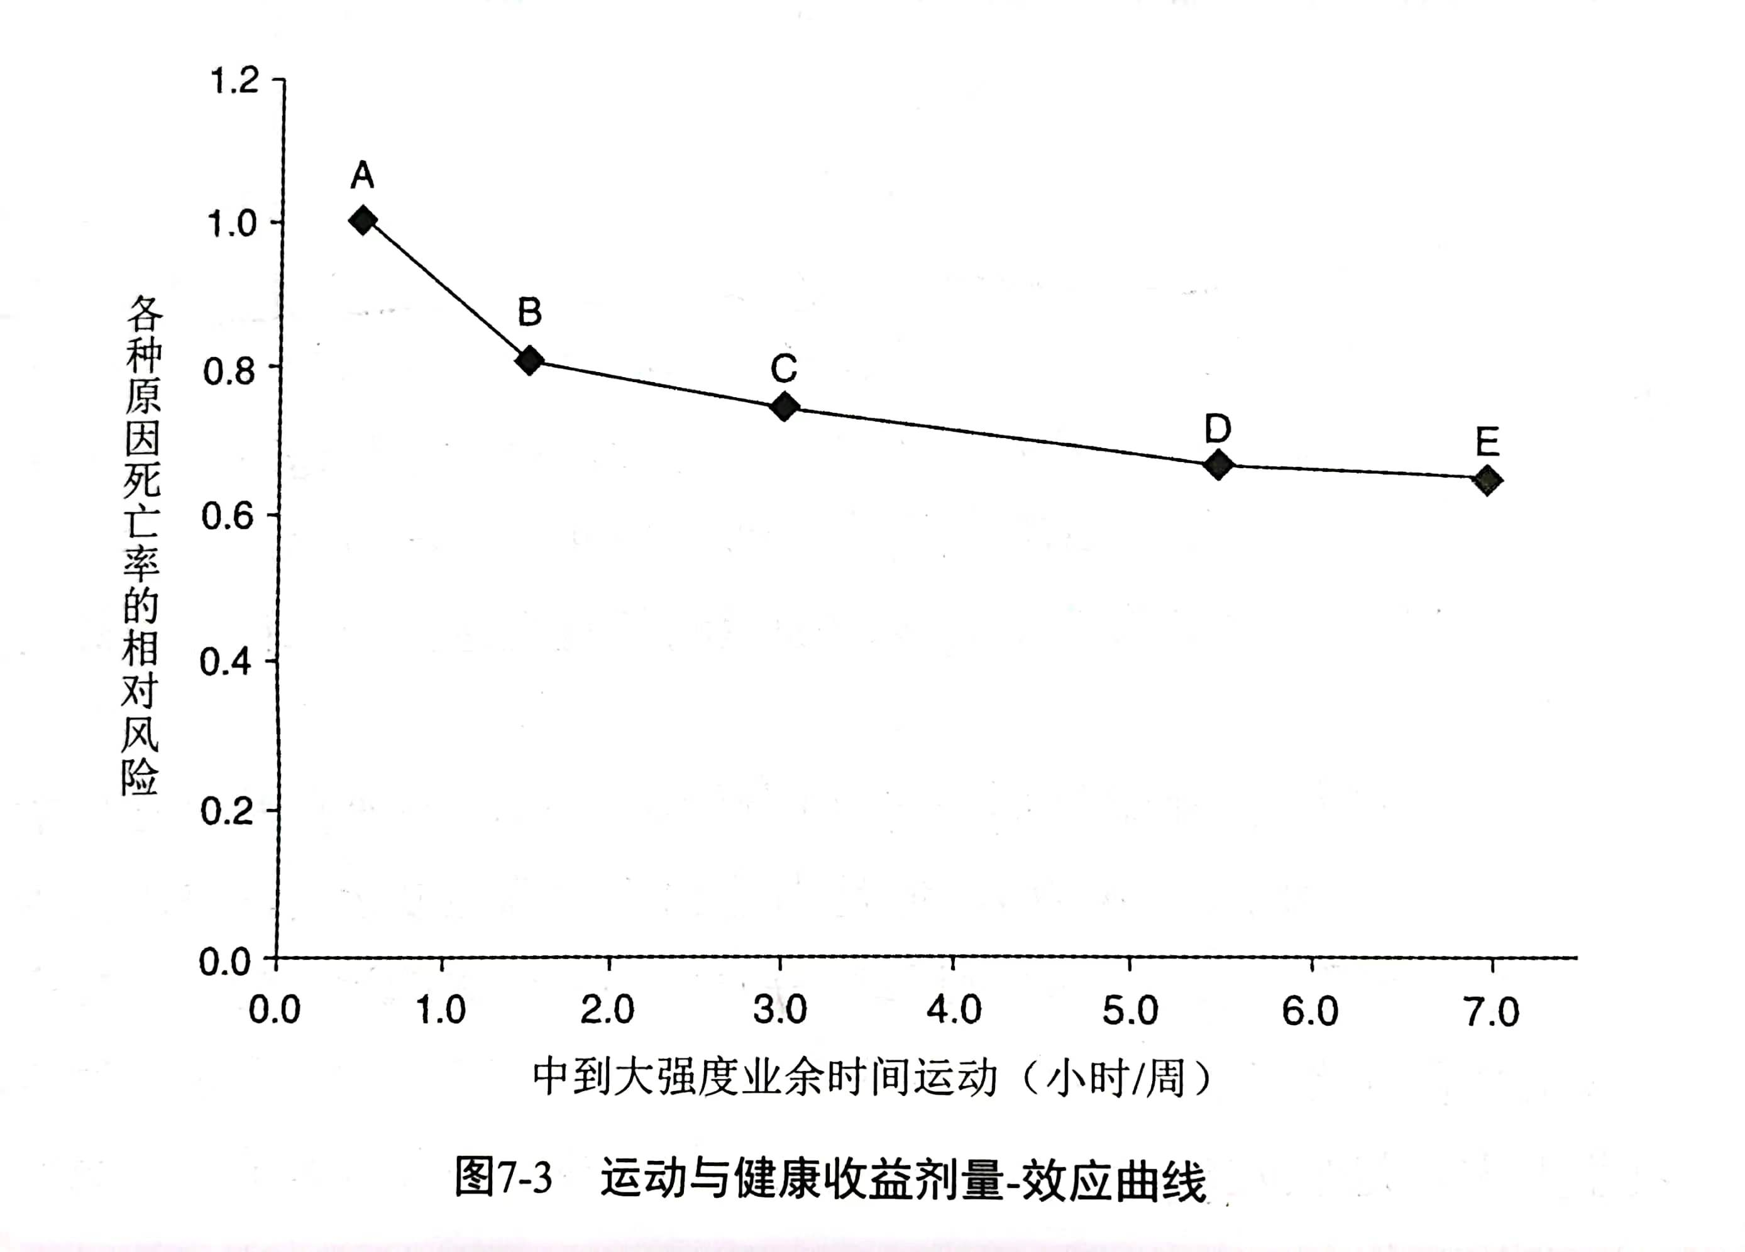
运动与健康收益剂量-效应曲线

Slide 8
规律运动的好处
幸福感
身体
品格
情绪

Slide 9
一、身体
提升心肺功能
增加肌力肌量
改造
大脑
提高新陈代谢

Slide 10
1、提升心肺功能
增强呼吸肌的肌肉强度和力度
增加心脏的泵血能力，提高心脏的代偿能力
预防和辅助治疗心血管系统疾病

Slide 11
1、提升心肺功能
日本京都大学对心肌梗死、心绞痛、心脏手术后、有冠心病危险因素的67例患者采用了集体运动疗法
随访70个月，经过心肌闪烁图确认，54.8％的患者心肌灌注改善。

Slide 12
2、增加肌力肌量
美国骨科教授Frost介绍了骨质疏松的新概念--在神经系统调控下的肌肉质量(肌肉容积和力量)是决定骨强度的重要因素。肌肉负荷及牵张力(又称机械性因素)对骨强度的控制作用，远远大于非机械性因素(如各种骨相关激素、维生素、钙及其他矿物质、氨基酸、脂肪、骨相关细胞因子等)
前者对骨强度的影响可高达40％，后者仅决定3％-10％的骨强度。

Slide 13
2、增加肌力肌量
每磅肌肉每天大约需要6卡路里
每磅脂肪每天大约需要2卡路里
谁的基础代谢率高？

Slide 14
2、增加肌力肌量
人为什么衰老
正常含量35%-45%
从30岁左右开始，肌肉逐年流失，到75岁时，
流失近50%

Slide 15
3、提高新陈代谢
促进血液循环
清理体内垃圾（坏死的红细胞、白细胞、退化脱落的组织）
增加各脏器的血流量
提高基础代谢率（减肥）
提升正能量，清理负能量

Slide 16
4、改造大脑
推荐书籍：⟪运动改造大脑⟫ 这本书由哈佛大学医学院副教授-约翰.瑞迪写的，源自哈佛大学医学院超过20年的潜心研究。
运动对人的认知能力和心理健康有着深远的影响，能够减轻和预防一系列认知障碍，包括：帕金森氏病、焦虑症、恐惧症、抑郁症、成瘾行为等等

Slide 17
4、改造大脑
认知能力：
运动可以使海马体（负责短时记忆的存储转换和定向功能，又是学习必需的区域）发生正向改变（增大），海马体是一个极易受到退行性疾病影响，随着年龄增长，海马体会逐渐缩小。
案例：精神生理学家查尔斯.希尔曼对216名学生研究发现，体能和学习之间的关联性，体能好的学生，他的注意力，记忆力，处理信息的速度以及决策力都优于体能差的同学。

Slide 18
4、改造大脑
心理健康：
促进分泌内啡肽，内啡肽是身体内在的止痛分子机制，其效果像吗啡，能减轻身体的疼痛，同时在心理上产生欣快感。
运动可以瞬间提高大脑某个区域内的去甲肾上腺素，唤醒大脑，提高自尊感
促进多巴胺分泌，可以改善情绪和幸福感，提升动机和注意力。

Slide 19
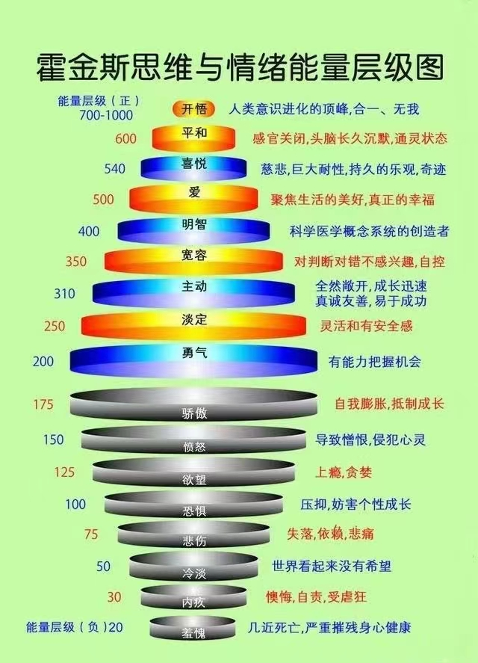
二、情绪
1、释放压力，焦虑
心脏病学家认为焦虑是心脏病的危险因素，现在已经证实体育锻炼使焦虑症状的发生率减少50%
2、充电，提升正能量
负：羞愧 内疚 冷漠 悲伤 恐惧 愤怒 骄傲
正：勇气 淡定 主动 宽容 明智 爱 喜悦 平和 开悟

Slide 20
勇气区
舒适区
三、品格
乐观、自信
专注、坚毅

Slide 21
四、幸福感
自律才能自由，
能管理好你的健康，
也能管理好你的人生！

Slide 22
如何运动才是最佳的呢？
每周要积累150分钟中等强度有氧运动（或者75分钟大强度有氧运动）；
同时，每周进行2次力量训练

Slide 23
如何改变？

Slide 24
量子纠缠和我们命运的关系

Slide 25
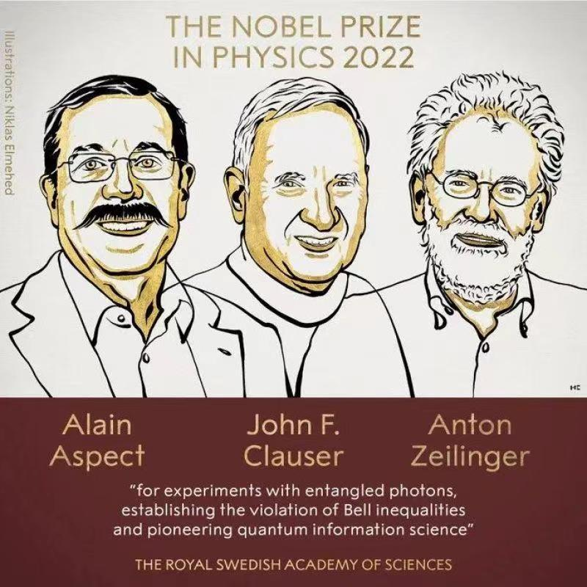
2022年10月4日，阿兰·阿斯佩、约翰·克劳泽和安东·塞林格三位科学家获得诺贝尔物理学奖，表彰他们对于量子纠缠的研究做出的贡献。

Slide 26
你的意识决定了结果

Slide 27
相信相信的力量
选择 + 行动
改变从心开始

Slide 28
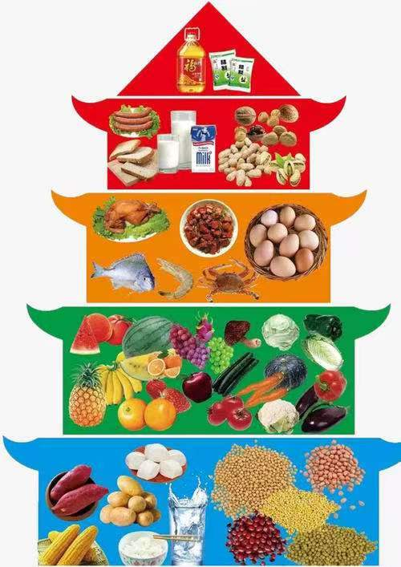
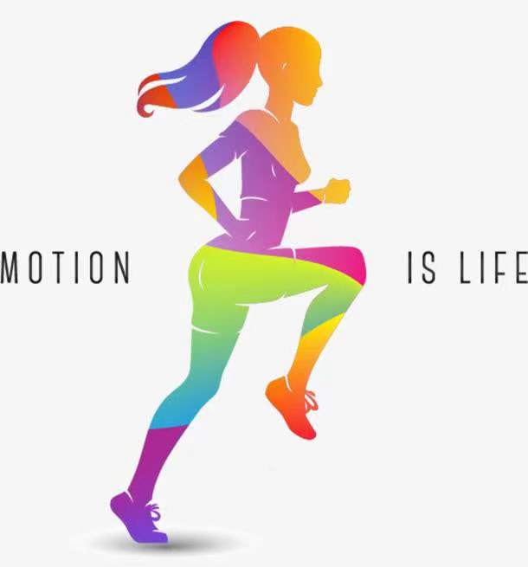
我的健康我做主！ 改变生活方式
合理饮食 适量运动 平衡情绪 优质睡眠

Slide 29
终极目标是什么？
选择走向更好版本的自己
而非完美！

Slide 30
在量子力学里，观测结果受到观测行为的影响，
当一个物体在没有人观看它的时候，它“既是....又是.....”的状态。
只有当一个第三方的观察者出现的时候，这个粒子才会呈现出一个固定的状态。

